Slide 1
AI – från idé till effektiv och kvalitetshöjande tillämpning i praktiken
2026-03-26
Jens Almgren Larsson Enhetschef, IT-avdelningen
Erica Danielsson Verksamhetsutvecklare, Socialtjänstens enhet för IT-utveckling och IT-stöd
Notes:
Kort presentation
Jens tar bild 1-2 + 6-11
Erica tar 3-5 + 12-20

Slide 2

Innehåll
Lite om Uddevalla
Från behov och beställning…
…till beslut och genomförande…
… till färdig app
Teknik
Visning av appen
Aktuell statistik
Vidareutveckling
Andra initiativ
Frågor?

Slide 3

Uddevalla kommun
57 000 invånare
5 000 anställda i kommunen
2 000 anställda inom socialtjänsten
30 socialsekreterare på socialtjänsten, barn och unga, utredning och mottag

Slide 4

Behovet för socialsekreterare
Arbetsmiljö
Stressade socialsekreterare
Hög personalomsättning
Försämrad kvalitet
Hur kan vi förbättra arbetsmiljön…
… samtidigt som vi håller hög rättssäkerhet och kvalitet?
Hur kan vi spara tid?
Vilka digitala lösningar kan skapas?

Slide 5

Beställning till IT-utveckling socialtjänsten
AI-tjänst
Inspelning av samtal mellan socialsekreterare och klienter
Sammanfattning av inspelade samtal
Beräknad effekthemtagning ca 5 000 timmar/år (ca 30 socialsekreterare)

Slide 6
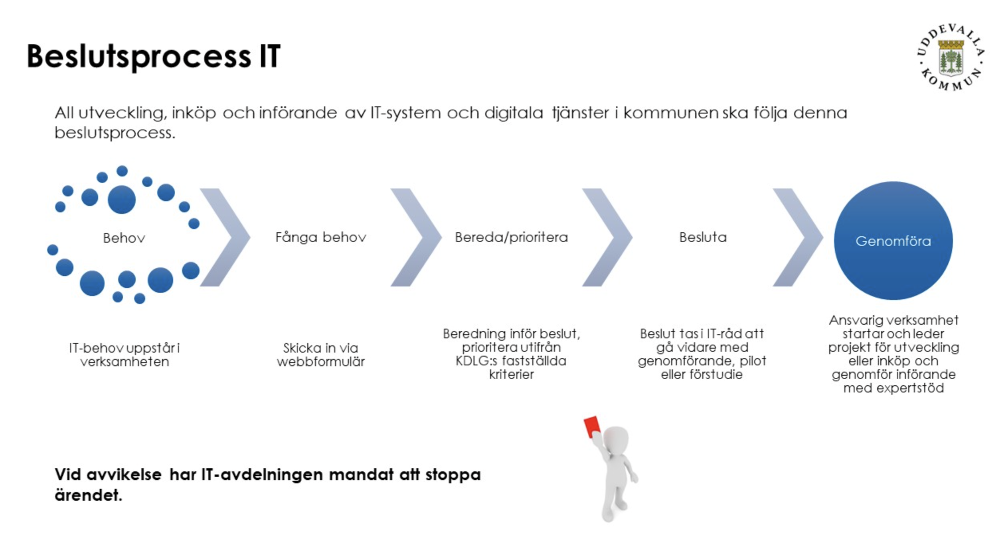
När beställningen är mottagen av IT-utveckling
Beslutsprocess IT
Digitaliseringsbehov
Genomföra

Slide 7
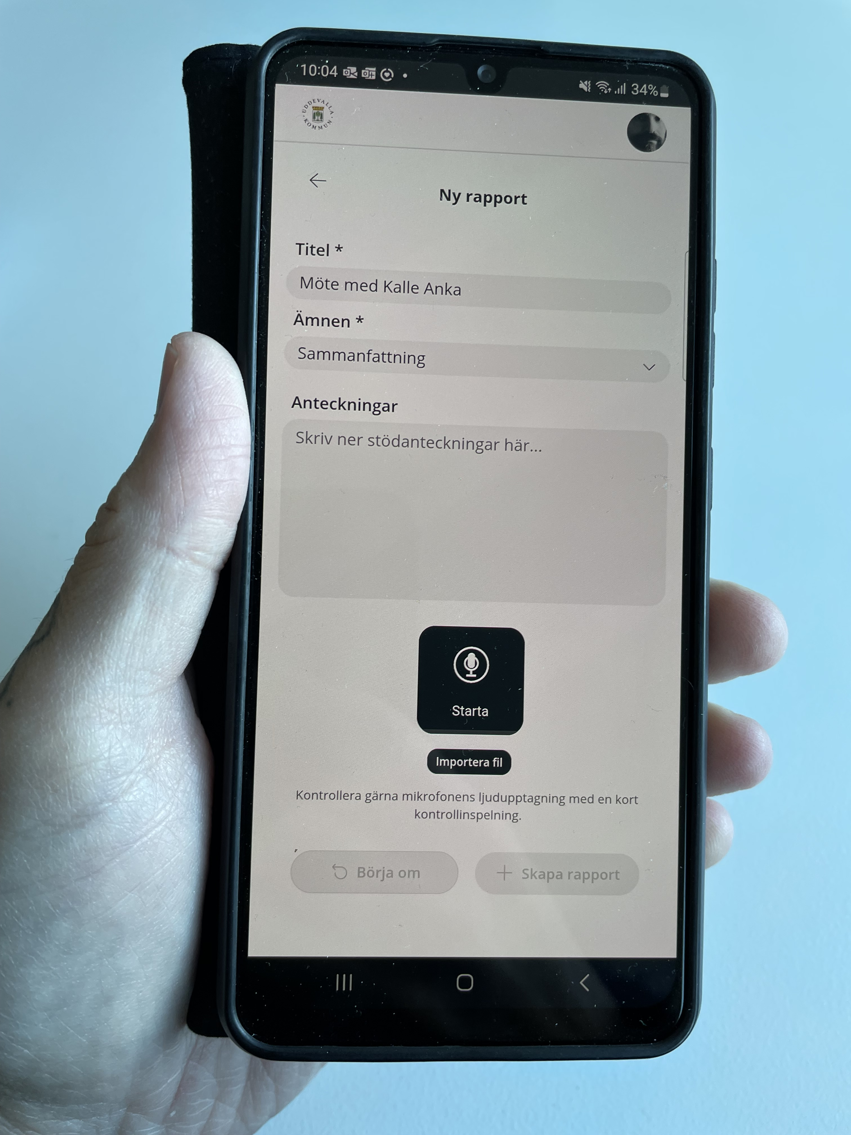
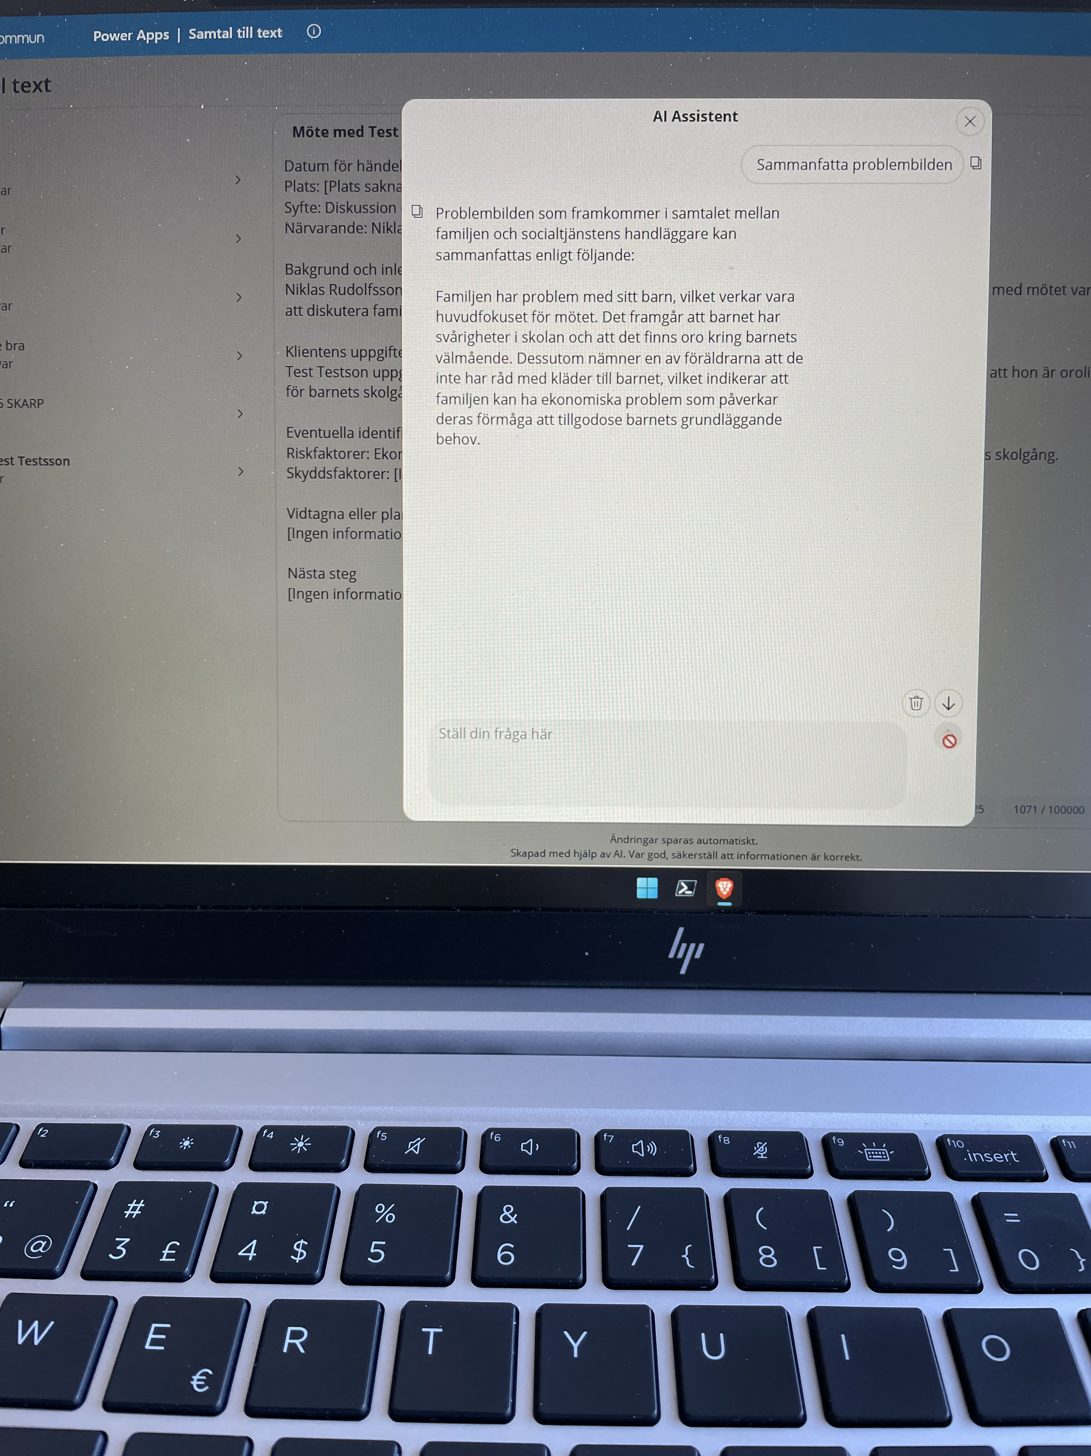
Projekt
Projekt:
Prototyp tidigt 2025
Flera pilotfaser vår/sommar/höst 2025
Funktioner:
Spela in samtal/möten med flera personer (PC/mobil)
Transkribering + chatta med texten
Underlag för journal i verksamhetssystemet Lifecare
Juridik: Rättsutredning, DPIA, informationsklassning, AI-policy, DSO
Status:
Skarp drift 1 okt 2025 (Barn och unga)
Ytterligare 3 enheter i skarp drift 1 mars 2026 och och fler enheter på tur
Notes:
Presentation av oss... Jens inleder och tar punkt 1-2 Nicklas tar punkt 3-5 Tommy tar resten

Slide 8
Projekt Samtal till text
Start hösten 2024
Prototyp tidigt 2025
Flera pilotfaser
Utredningsarbete i juridiska frågor
Status
Skarp drift 1 okt 2025 (Barn och unga - utredning mottag)
Ytterligare 3 enheter i skarp drift 1 mars 2026 och och fler enheter på tur
Notes:
Juridik:
Rättsutredning
Informationsklassning
DPIA
AI-policy
DSO och informationssäkerhetssamordnare
Påverkan lösning:
Sökfunktion, gallring, loggning etc
Samt krav på verksamheten utbildning tex.

Slide 9
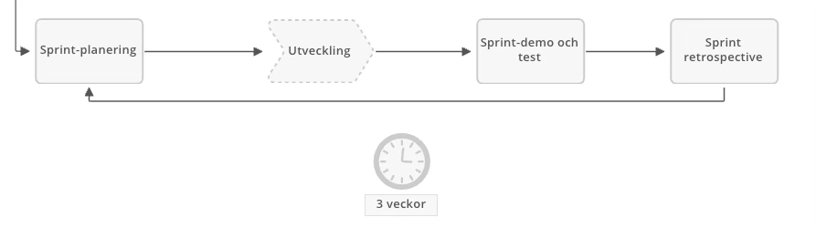
Utvecklingsprocessen
Iterativ process i nära samarbete mellan utvecklare och verksamhet
Regelbundna releaser följt av tester och återkoppling
Verktyget Azure Devops för planering

Slide 10
Att arbeta med AI
Ge AI-modellen
handlingsutrymme
Anpassa arbetsätt
Promptdesign
Notes:
Tidigt i projektet använde RAG, en snäv prompt och svar skulle kopplas till Socialstyrelsens BBIC-dokumentation.
Verksamheten behöver anpassa sitt arbetsätt till hur AIn fungerar bäst.
Verksamhet och utvecklare arbetar tillsammans verksamhetsutvecklare och pilotdeltagare med promptning. Först IT, sedan tillsammans, ny gör verksamheten egna prompter

Slide 11
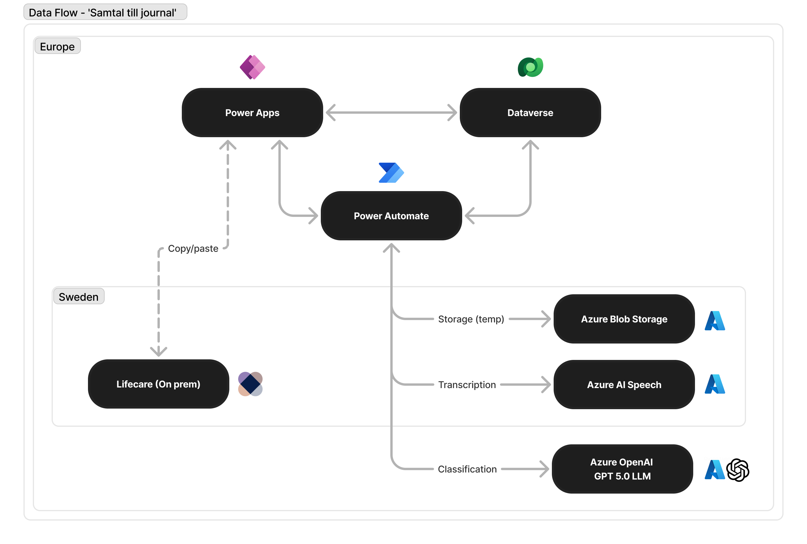
Teknik
Power Platform
Power Apps
Power Automate
Dataverse
Azure Blob Storage
Azure AI Speech
Speech to text
Azure OpenAI
ChatGPT 5.0

Slide 12
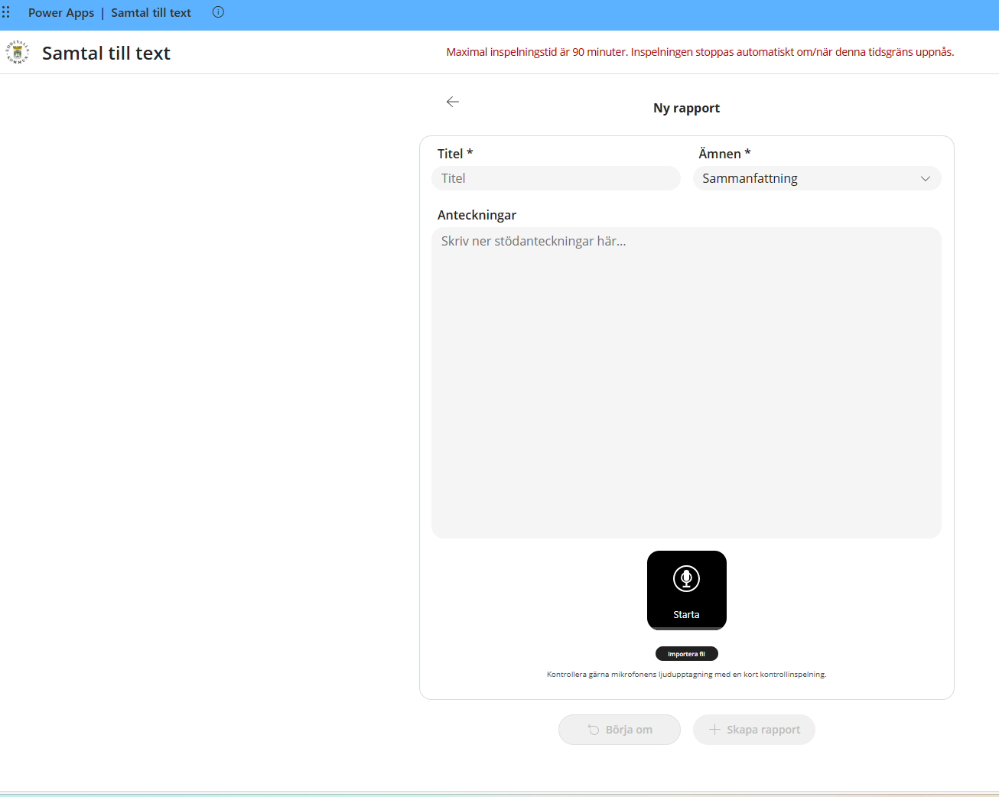
Screenshots

Slide 13
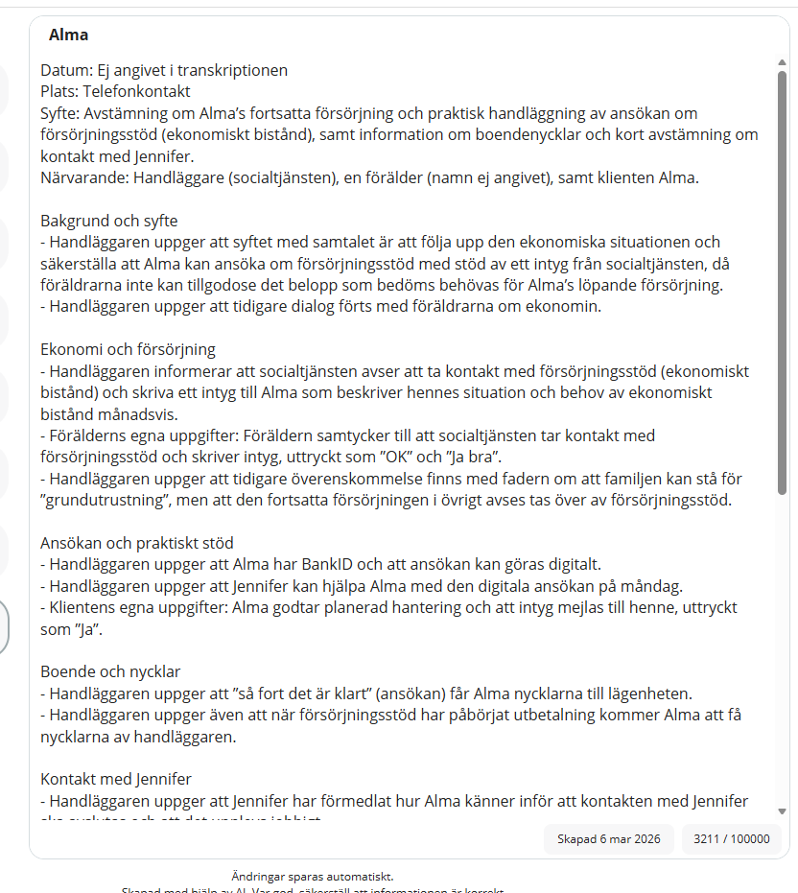

Slide 14
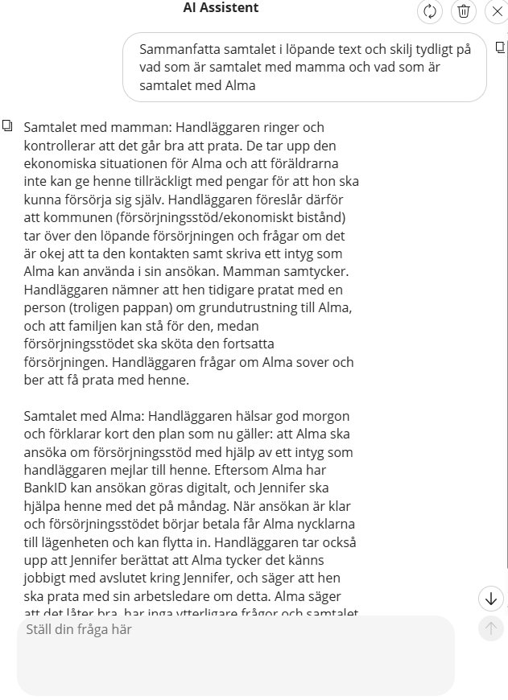

Slide 15
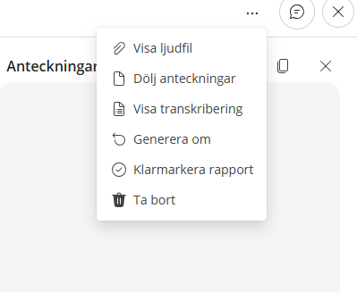

Slide 16
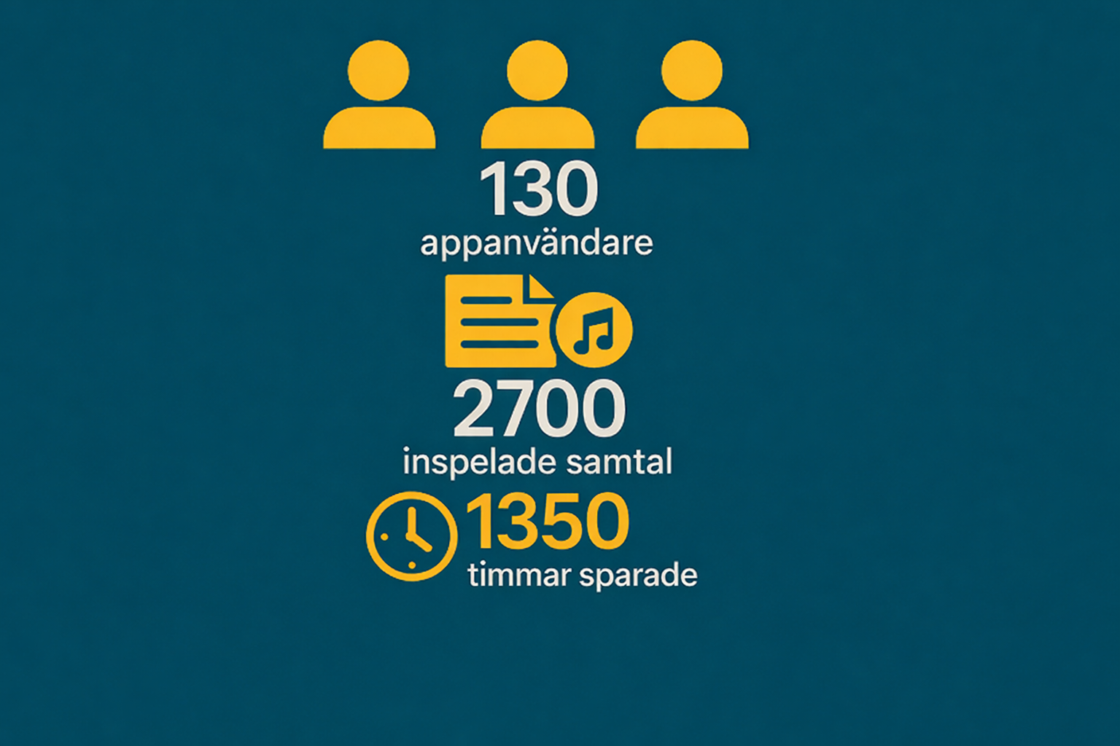
Aktuell statistik

Slide 17

Användande av appen - utveckling
Äldreomsorg
vårdplanering
uppföljning av beslut/åtgärder
utredningar
Försörjningsstöd
klient- och samverkanssamtal
Skola & förskola
utvecklingssamtal
elevhälsomöten
Kultur och fritid
dialogmöten med föreningar/aktörer

Slide 18

Användande av appen - utveckling
HR/Personal:
rehabmöten
rekryteringsintervjuer
Kommunledning & förvaltningar:
APT,
projekt- och samverkansmöten
Kommunövergripande effekt
sparar tid
höjer dokumentationskvalitet
stärker transparens

Slide 19
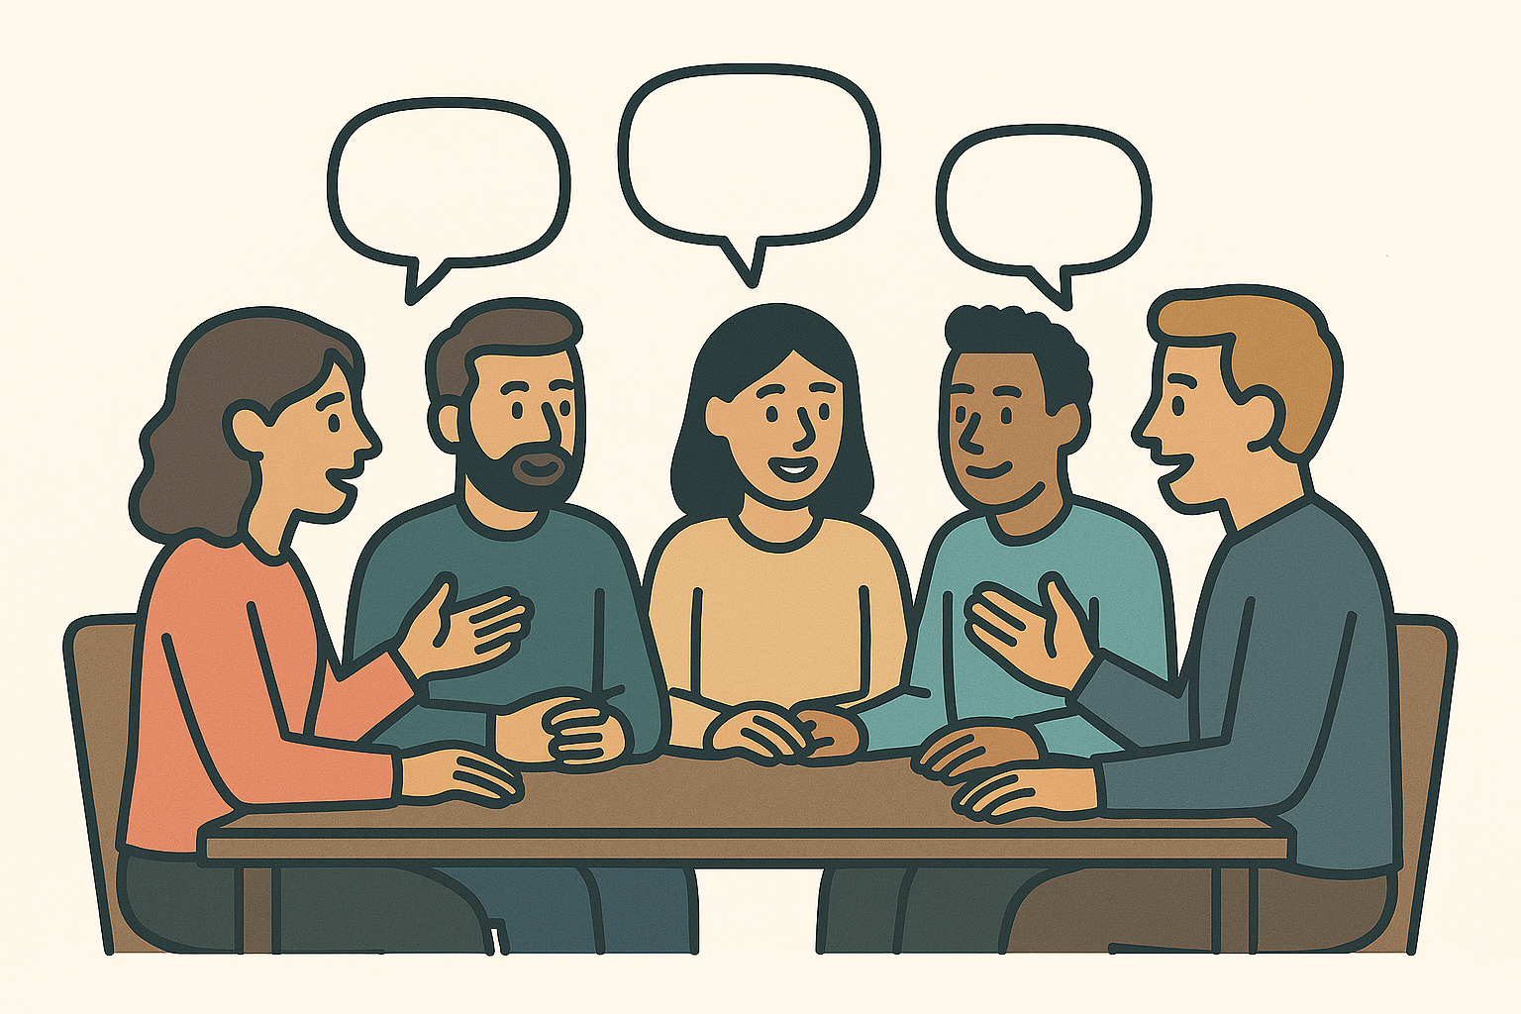
Hur många årsarbetstimmar kan sparas i Uddevalla kommun?
1 000 barnavårdsutredningar med samtal med barn och föräldrar
6 000 elever i grundskolan som har utvecklingssamtal
5 000 anställda som har medarbetarsamtal
Alla typer av samtal
100 anställda sparar 1 timme/vecka = 4 500 timmar
1 000 anställda = 45 000 timmar
2 500 anställda = 112 500 timmar

Slide 20
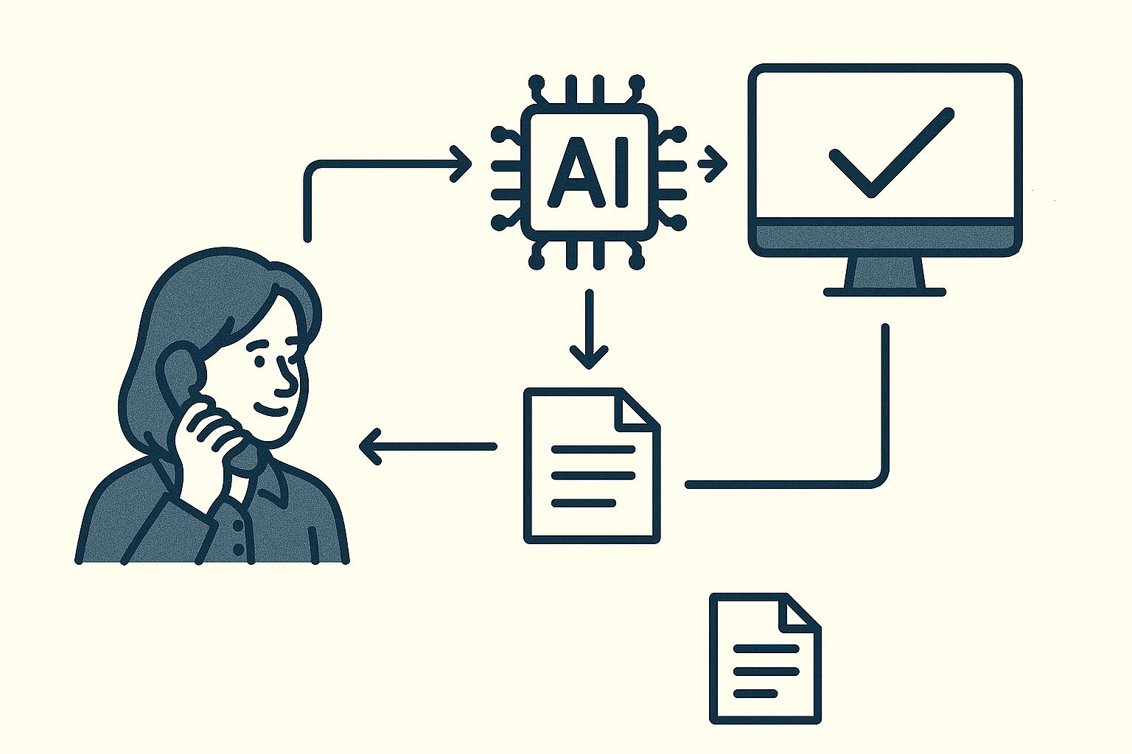
Utveckling av appen?
Telefonsamtal till text
Inbyggd översättning/tolk
Sammanfattning av textfiler

Slide 21
Frågor?
Jens Almgren Larsson Enhetschef, IT-avdelningen jens.almgren-larsen@uddevalla.se Erica Danielsson Verksamhetsutvecklare, Socialtjänstens enhet för IT-utveckling och IT-stöd erica.danielsson@uddevalla.se

